Slide 1
О МОДЕРНИЗАЦИИ ОБРАЗОВАТЕЛЬНЫХ СТАНДАРТОВ
А.Б. Соболев,
директор Департамента государственной политики в сфере высшего образования Минобрнауки России

Slide 2
ОРГАНИЗАЦИОННАЯ СТРУКТУРА УПРАВЛЕНИЯ
РАЗРАБОТКИ УЧЕБНО-МЕТОДИЧЕСКОГО ОБЕСПЕЧЕНИЯ
ОБРАЗОВАТЕЛЬНОГО ПРОЦЕССА
МИНОБРНАУКИ РОССИИ
9
координационных советов
по областям образования
9
областей образования
57
укрупненных групп профессий, специальностей и направлений
ФЕДЕРАЛЬНЫЕ ОРГАНЫ ИСПОЛНИТЕЛЬНОЙ ВЛАСТИ
57
учебно-методических объединений*
*
Научно-методические, экспертные и иные советы, секции, рабочие группы, отделения:
по уровням высшего образования;
по направленностям (профилям) образовательных программ;
по направлениям подготовки и специальностям;
по обеспечению деятельности УМО в отдельных субъектах РФ

Slide 3
ОРГАНИЗАЦИОННАЯ СТРУКТУРА УПРАВЛЕНИЯ
РАЗРАБОТКИ УЧЕБНО-МЕТОДИЧЕСКОГО ОБЕСПЕЧЕНИЯ
ОБРАЗОВАТЕЛЬНОГО ПРОЦЕССА
часть 7 статьи 11 изложить в следующей редакции:
«7. Формирование требований федеральных государственных образовательных стандартов профессионального образования к результатам освоения основных образовательных программ профессионального образования в части профессиональной компетенции осуществляется на основе соответствующих профессиональных стандартов (при наличии)»
ФГОС ПО, утвержденные до 1 июля 2016 года, подлежат приведению в соответствие с требованиями, установленными частью 7 статьи 11 Федерального закона от 29 декабря 2012 года № 273-ФЗ в течение одного года с 1 июля 2016 года
ФЕДЕРАЛЬНЫЙ ЗАКОН
«О внесении изменений в трудовой кодекс российской федерации и статьи 11 и 73 федерального закона «Об образовании в российской федерации« от 02.05.2015
№ 122-ФЗ
УРОВНИ КВАЛИФИКАЦИИ
АСПИРАНТУРА,
АССИСТЕНТУРА,
ОРДИНАТУРА
ФГОС ВО
8
ПРОФЕССИОНАЛЬНЫЕ СТАНДАРТЫ
МАГИСТРАТУРА, СПЕЦИАЛИТЕТ
7
ФГОС 3++
БАКАЛАВРИАТ
6

Slide 4
УРОВНЕВАЯ СТРУКТУРА УЧЁТА ТРЕБОВАНИЙ ПРОФЕССИОНАЛЬНЫХ СТАНДАРТОВ
ФГОС
КООРДИНАЦИОННЫЕ СОВЕТЫ (ПО ОБЛАСТЯМ), ФЕДЕРАЛЬНЫЕ УЧЕБНО-МЕТОДИЧЕСКИЕ ОБЪЕДИНЕНИЯ
ПРОФЕССИОНАЛЬНЫЙ СТАНДАРТ
ПООП
ОРГАНИЗАЦИИ, ОСУЩЕСТВЛЯЮЩИЕ ОБРАЗОВАТЕЛЬНУЮ ДЕЯТЕЛЬНОСТЬ
ОПОП

Slide 5
ОПТИМИЗАЦИЯ РЕЗУЛЬТАТОВ ОСВОЕНИЯ ОБРАЗОВАТЕЛЬНЫХ ПРОГРАММ
РАЗДЕЛЕНИЕ КОМПЕТЕНЦИЙ
ФГОС
ПООП
УНИФИКАЦИЯ ТРЕБОВАНИЙ К УНИВЕРСАЛЬНЫМ КОМПЕТЕНЦИЯМ
(ЕДИНЫЕ НА УРОВЕНЬ,
СКВОЗНЫЕ ПО УРОВНЯМ)
ПЕРЕНОС ИЗ ФГОС ВО ПЕРЕЧНЯ ПРОФЕССИОНАЛЬНЫХ КОМПЕТЕНЦИЙ
В ПООП, А ТАКЖЕ ОБЪЕКТЫ И ЗАДАЧИ ПРОФЕССИОНАЛЬНОЙ ДЕЯТЕЛЬНОСТИ
УНИФИКАЦИЯ ТРЕБОВАНИЙ К ОБЩЕПРОФЕССИОНАЛЬНЫМ КОМПЕТЕНЦИЯМ
(ЕДИНЫЕ НА УГНС)

Slide 6
Основные положения актуализации ФГОС ВО 3++ и формирования ПООП в соответствии с профессиональными стандартами были обсуждены на:
заседании Национального совета при Президенте РФ по профессиональным квалификациям 2 марта 2016 года;
совещании рабочей группы Национального совета при Президенте Российской Федерации по профессиональным квалификациям по применению профессиональных стандартов в системе профессионального образования и обучения и Минобрнауки России 3 марта 2016 г. в НИУ ВШЭ;
расширенном заседании рабочей группы по применению профессиональных стандартов в системе профессионального образования и обучения Национального совета при Президенте Российской Федерации по профессиональным квалификациям 16 марта 2016 г. в НИУ ВШЭ;
общем собрании членов Ассоциации «Глобальные университеты» 17 марта 2016 г. в НИУ ВШЭ;
совещании-семинаре на тему «Актуализация ФГОС и разработка ПООП по направлениям подготовки (специальностям) высшего образования» для представителей ФУМО «Математические и естественные науки», «Инженерное дело, технологии и технические науки», «Науки об обществе», «Гуманитарные науки», «Образование и педагогические науки» 24-26 марта 2016 г. в учебном центре подготовки руководителей НИУ ВШЭ г. Санкт-Петербург;
совместном совещании в Рособрнадзоре 17.04.2016 г. с участием Минобрнауки России, ведущих вузов;
заседания руководителей координационных советов по областям образования и федеральных учебно-методических объединений в системе высшего образования по вопросу актуализации федеральных государственных образовательных стандартов высшего образования и разработке примерных основных образовательных программ высшего образования 28 апреля 2016 г.;
заседании Совета Минобрнауки России по науке 19 мая 2016 г.;
заседании рабочей группы «Клуб проректоров по учебной работе» 20 мая 2016 г.;

Slide 7
Основные положения актуализации ФГОС ВО 3++ и формирования ПООП в соответствии с профессиональными стандартами были обсуждены на:
заседании рабочей группы Координационного совета по области образования «Инженерное дело, технологии и технические науки» 13.05.2016 г.;
заседании рабочей группы Федерального учебно-методического объединения в системе высшего образования по укрупненной группе специальностей и направлений подготовки 44.00.00 Образование и педагогические науки (07.04, 17.05;
заседании федерального учебно-методического объединения в системе высшего образования по укрупненной группе специальностей и направлений подготовки 40.00.00 Юриспруденция, 16 мая 2016 г.;
совместном совещании ФУМО по УГНС 21.00.00 «Прикладная геология, горное дело, нефтегазовое дело и геодезия» и 22.00.00 «Технологии материалов» 17 мая 2016 г. в НИИТУ МИСиС;
заседании ФУМО по УГСН "Науки о Земле" в МГУ имени М.В. Ломоносова 30 мая 2016 г.;
заседании федерального учебно-методического объединения в системе высшего образования по укрупненной группе специальностей и направлений подготовки 07.00.00 Архитектура 01 июня 2016 г.;
расширенном заседании президиума ФУМО по УГСН "Социология и социальная работа" 03 июня 2016 г.
и т.д.

Slide 8
Основные изменения в макете ФГОС ВО
Включение сведений о типах задач профессиональной деятельности
Включение информации об объеме ОП за один год по очной форме обучения (60 з.е.)
Установление требования к обязательному включению педагогических модулей, определяемых ПООП, в случае выбора педагогического типа задач профессиональной деятельности
Возращение требования к объемам финансирования НИР
Уменьшение доли привлеченных работодателей до 5%
Остепенненность ППС организации (вне зависимости от уровня высшего образования) – 60%

Slide 9
  ПЛАН РАБОТ ПО РАЗРАБОТКЕ И УТВЕРЖДЕНИЮ ФГОС 3++, РАЗРАБОТКЕ ПООП
Направление в КС и ФУМО макета актуализированного ФГОС ВО
  5 июля 2016 г.
Согласование с КС перечня универсальных компетенций,
Не менее 2 ФГОС ВО от каждого ФУМО
План ФУМО по разработке ПООП до конца года
  12 июля 2016 г.
  31 июля 2016 г.
Не менее одного проекта ПООП по каждой УГНС
  не позднее
  31 августа 2016 г.
Проекты ФГОС по всем направлениям и специальностям подготовки высшего образования
  7 - 8 сентября 2016 г.
Совет по ФГОС Минобрнауки России

Slide 10
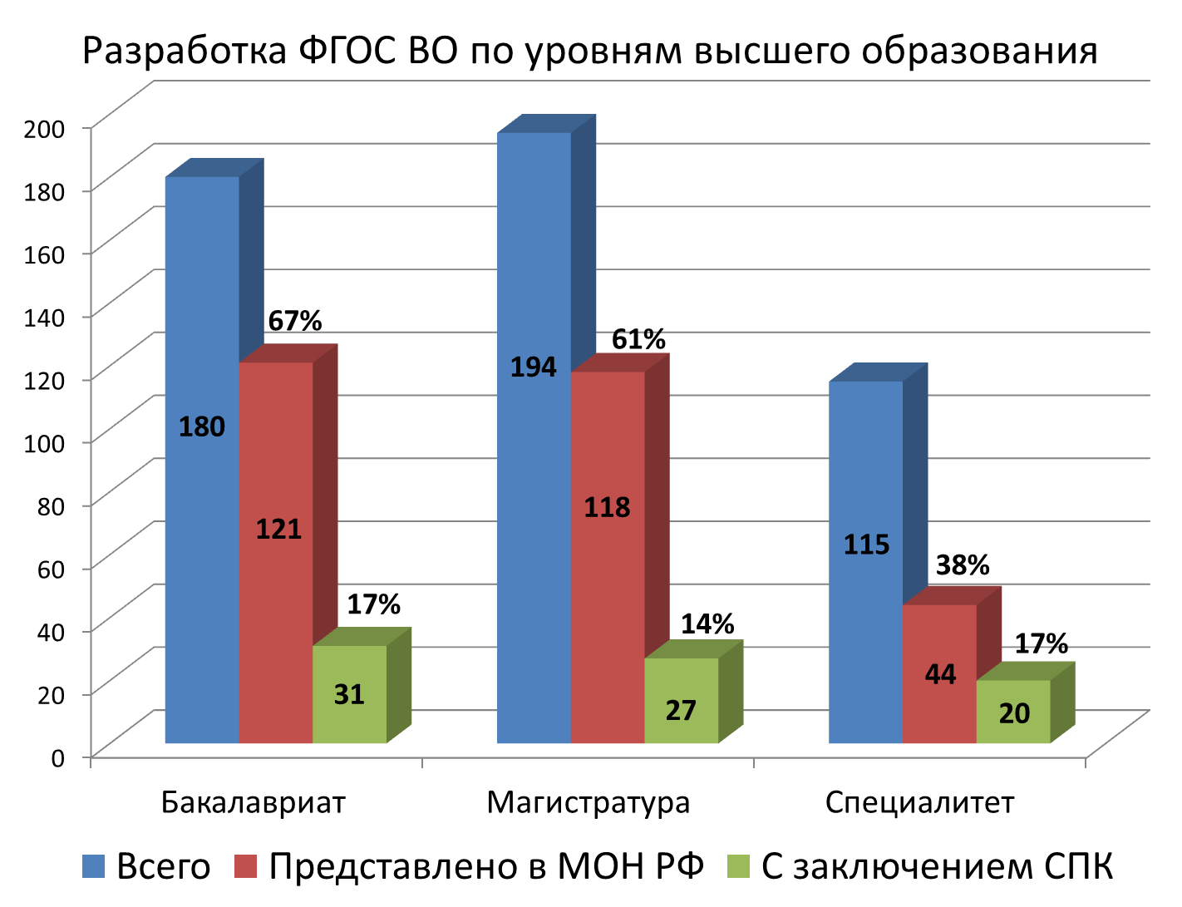

Slide 11
НОВАЯ СТРУКТУРА ПЕРЕЧНЯ НАПРАВЛЕНИЙ И СПЕЦИАЛЬНОСТЕЙ ПОДГОТОВКИ
Области Образования
всего
В МОН
С СПК
Математические и естественные науки
46
32
6
Инженерное дело, технологии и технические науки
216
119
10
Здравоохранение и медицинские науки
10
2
0
Сельское хозяйство и сельскохозяйственные науки
24
2
0
Науки об обществе
64
39
10
Образование и педагогические науки
10
6
0
Гуманитарные науки
29
20
2
Искусство и культура
71
61
50
Оборона и безопасность государства. Военные науки.
19
2
0

Slide 12
Сроки разработки и утверждения ФГОС ВО 3++
1 октября
Проекты всех ФГОС
Согласованы с СПК, получены экспертные заключения
15 октября
Проведены общественное обсуждение, независимая экспертиза, получены заключения НСПК
15 ноября
Рассмотрены на Совете по ФГОС
30 ноября
Утверждены приказом Минобрнауки
31 декабря

Slide 13

СПАСИБО ЗА ВНИМАНИЕ!

